Slide 1
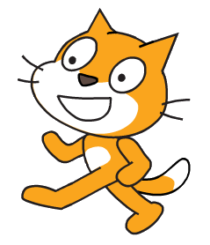
大家一起學
Scratch

Slide 2
什麼是Scratch呢?

Slide 3
美國麻省理工學院
開發
Scratch
創意思考
學習
共同合作
學習
系統邏輯思考
學習

Slide 4
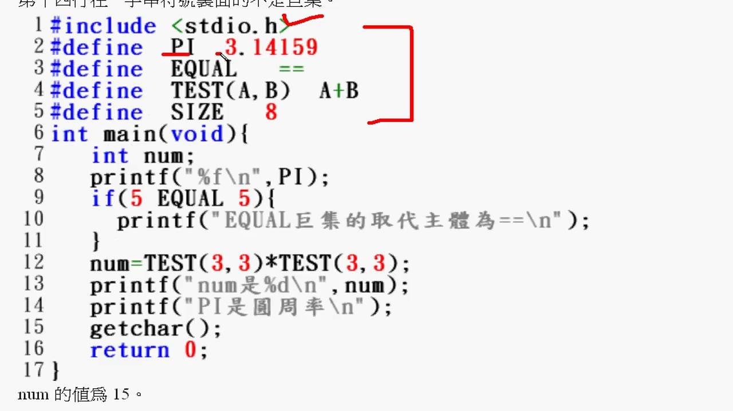
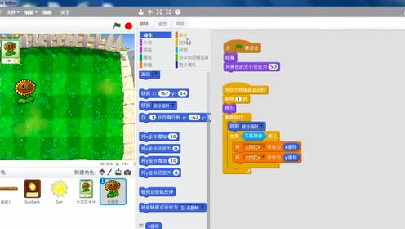
將複雜指令轉化為簡單的積木方塊
複雜系
簡單系

Slide 5
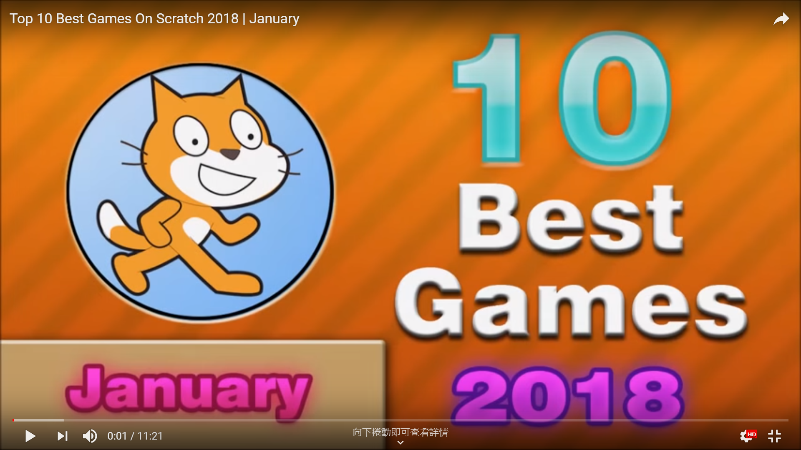
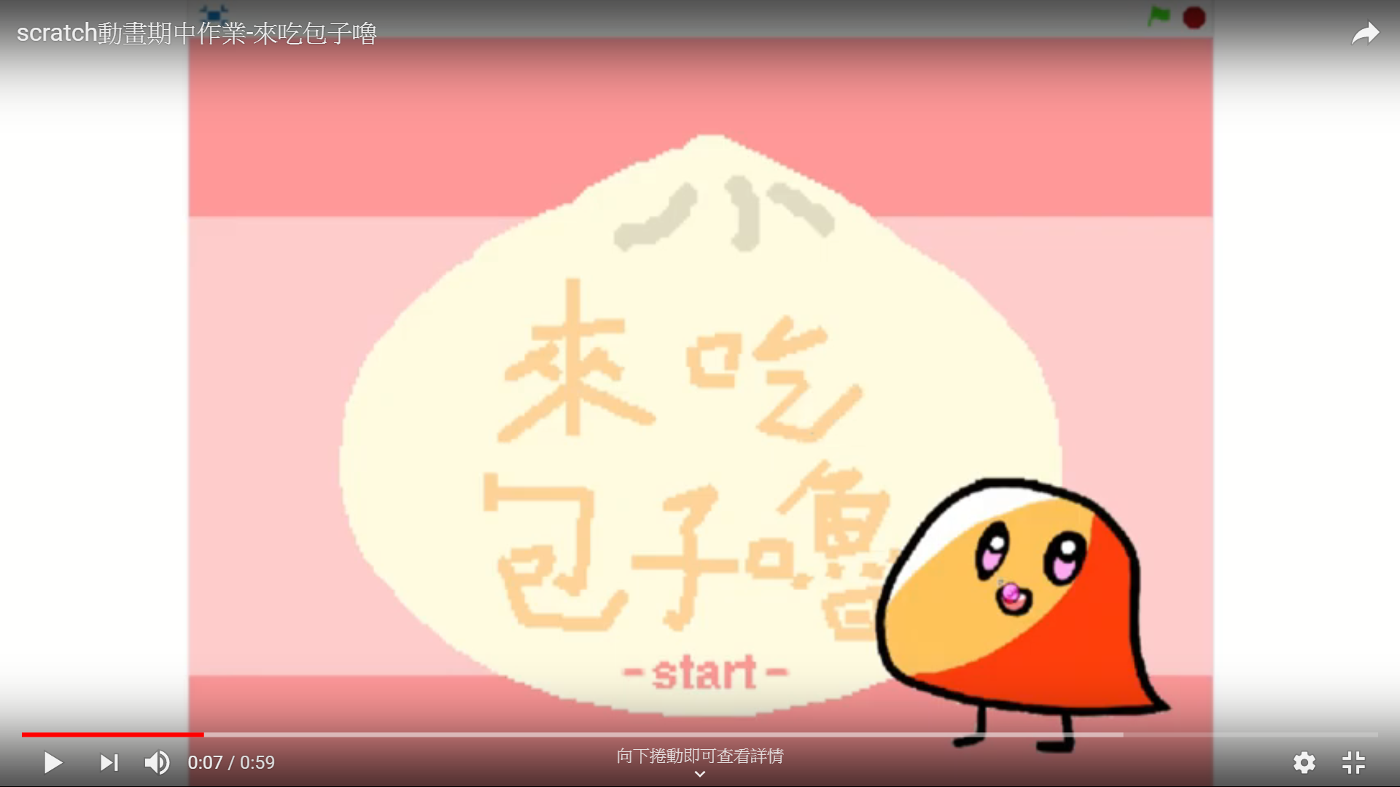
學會Scratch後可以來創作…
互動式故事
遊戲
動畫

